Slide 1
Úvodná konferencia k projektu Vzdelávaním mladých ľudí prispejeme k zmene klímy
Stredná odborná škola obchodu a služieb
Krupina

Slide 2
Názov projektu: Vzdelávaním zvyšujeme povedomie a uskutočňujeme opatrenia v oblasti zmeny klímy Projekt číslo ACC03P08 je financovaný z Nórskych grantov a štátneho rozpočtu Slovenskej republiky v rámci programu SK Klíma a spolufinancovaný Banskobystrickým samosprávnym krajom.

Slide 3
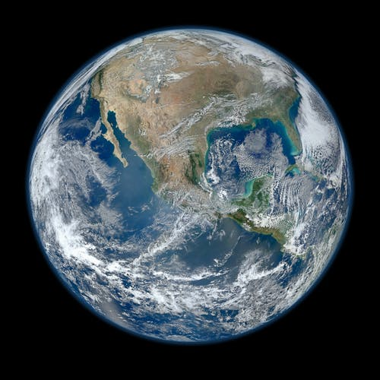
Čo sa aktuálne deje s našou planétou?
Niekoľko tisíc rokov stabilné počasie sa začína meniť, vyššia teplota atmosféry prináša viac extrémneho počasia
Otepľovanie oceánov prináša dvíhanie morskej hladiny
Súčasná klimatická kríza vznikla kvôli zmene chemického zloženia atmosféry, ktorú spôsobuje človek spaľovaním fosílnych palív
Skleníkové plyny zachytávajú časť tepla, ktorému nedovolia svoju energiu vyžiariť do vesmíru. Teplo sa zachytí a ohreje zemskú atmosféru
Podľa prepočtov dát z Medzivládneho panelu o zmene klímy (IPCC) nám zostáva už len niekoľko rokov na to, aby sme dokázali zabrániť nezvratnému otepľovaniu a jeho katastrofickým následkom

Slide 4
Zapojili sme sa do boja proti zmene klímy
Výška schváleného grantu
Spolufinancovanie projektu
Banskobystrický samosprávny kraj
21 310 EUR
PROJEKT
VZDELÁVANÍM MLADÝCH ĽUDÍ PRISPEJME K ZMENE KLÍMY
TERMÍN UKONČENIA REALIZÁCIE PROJEKTU
27. február 2022

Slide 5
Partneri spolupracujúce subjekty
Základná škola J. C. Hronského v Krupine
Mestské lesy s. r. o., Krupina
Mesto Krupina

Slide 6
Personálne zabezpečenie projektu
Koordinátor projektu
Mgr. Anna Borbuliaková, riaditeľka školy
Finančný manažér
Jana Poliovková
Pracovník manažérsko-administratívnych činností
Ing. Mária Šumichrastová
Koordinátori implementácie projektu
Ing. Eva Sopková
Ing. Ján Svitka
Ing. Ján Chovanec
Mgr. Jana Izáková

Slide 7
I. Mäkké opatrenia Edukačné (výchovno-vzdelávacie) opatrenia,
zakomponované do vyučovania študijného odboru
Podnikateľ pre rozvoj vidieka

Slide 8
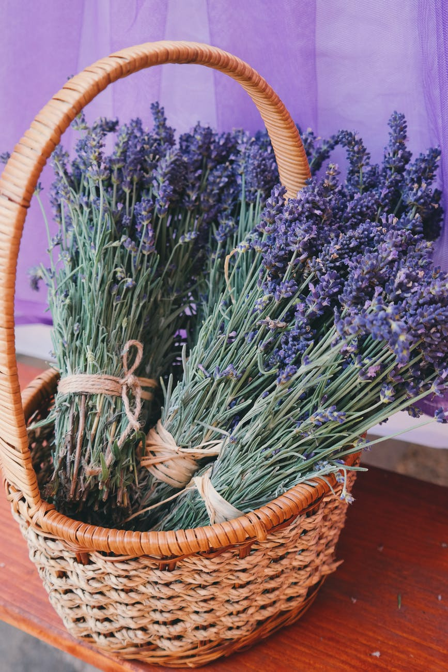
Vloženie tematického celku do predmetu
Pestovanie rastlín
Prostredie rastlín
Význam svetla, vody, využitie slnečného žiarenia
Pestovanie rastlín
Pestovanie byliniek
Učebná pomôcka - bylinková záhrada

Slide 9
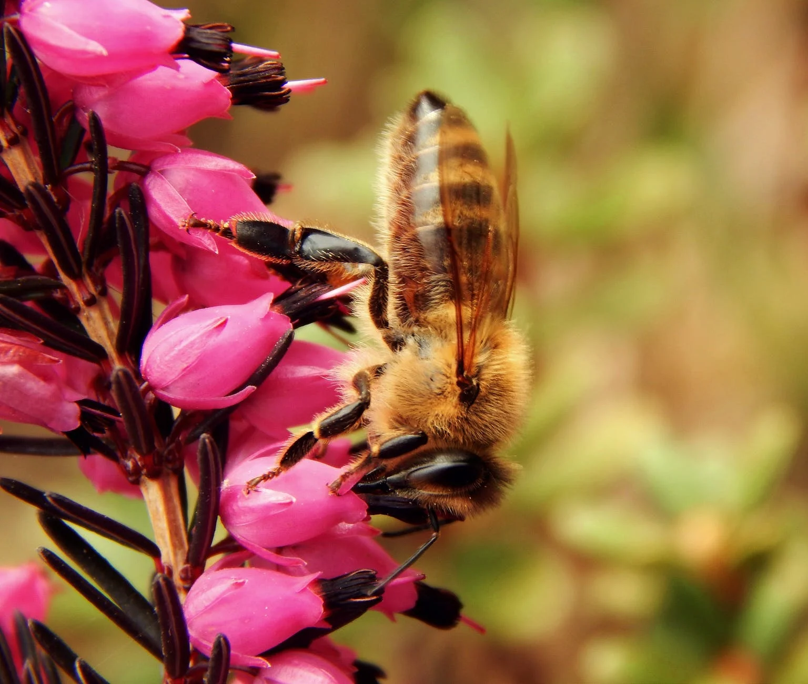
Vloženie tematického celku do predmetu
Lesoturistika
Zber a pestovanie prírodných plodín a produktov
Poznávanie bylín užitočných pre ekosystém
Lesoturistika
Spoznávanie hmyzu a jeho význam pre ekosystém
Hmyzí domček – učebná pomôcka

Slide 10
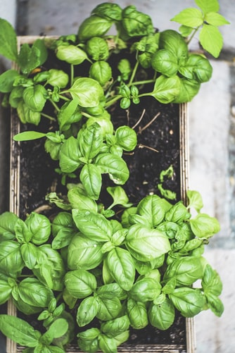
Vloženie tematického celku do predmetu
Odborný výcvik
Netradičné podnikanie
Získanie vedomostí a zručností v oblasti pestovania bylín, liečivých rastlín

Slide 11
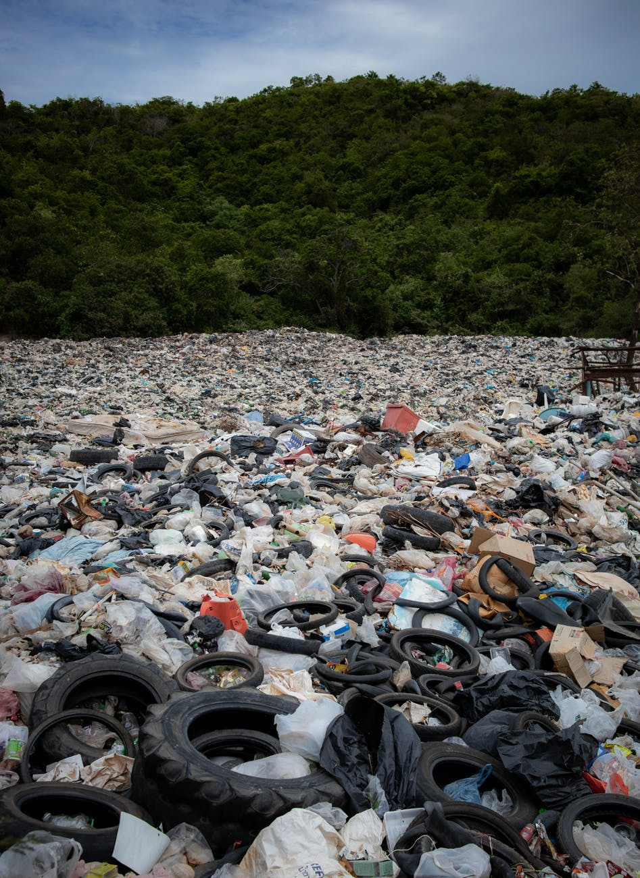
Vypracovanie environmentálneho programu školy
Triedenie a nakladanie s odpadmi
Využitie odpadu vo výrobných podmienkach
Využitie odpadu pri pestovaní rastlín

Slide 12
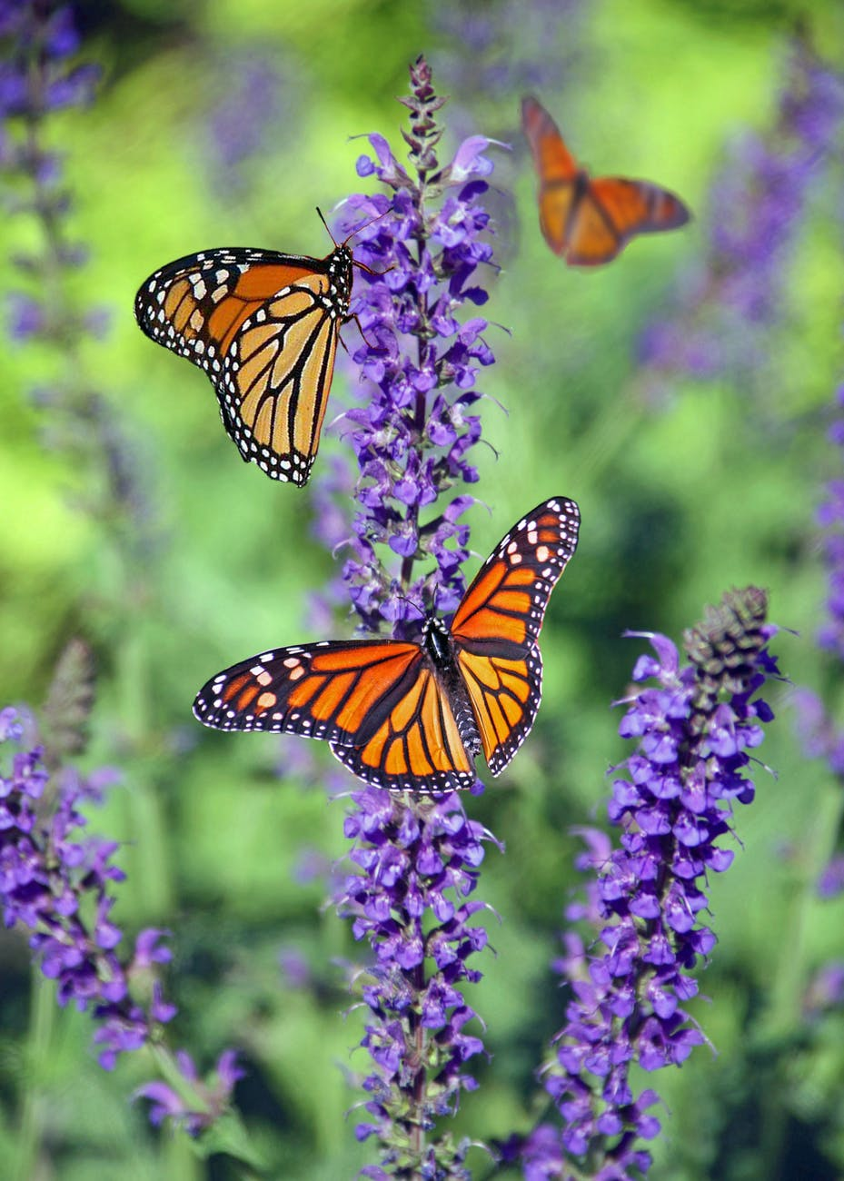
Vypracovanie učebných pomôcok
15 pracovných listov
V predmetoch pestovanie rastlín, odborný výcvik
Zamerané na získanie a precvičovanie vedomostí, zručností ekoproblematiky
Pracovný list
V predmete biológia
Zameraný na sledovanie, zaznamenávanie správania sa hmyzu

Slide 13
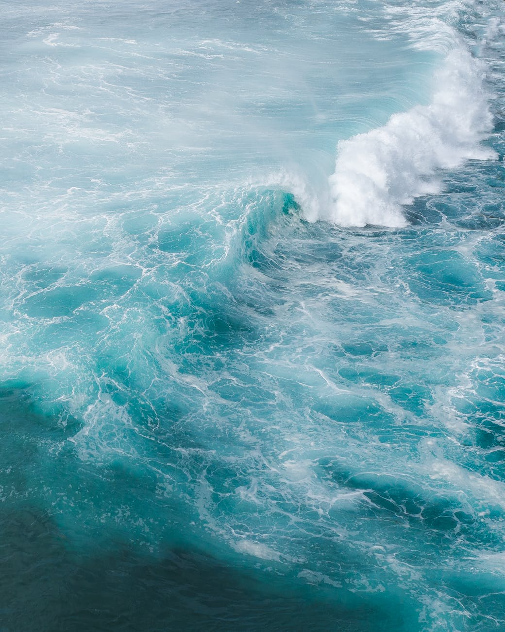
Vypracovanie učebných pomôcok
Zrážkomer
Určený na zaznamenávanie množstva zrážok
Sledovanie kolobehu vody v prírode
Pexeso
Environmentálna hra
Výchova k ochrane klímy, flóry a fauny zeme

Slide 14
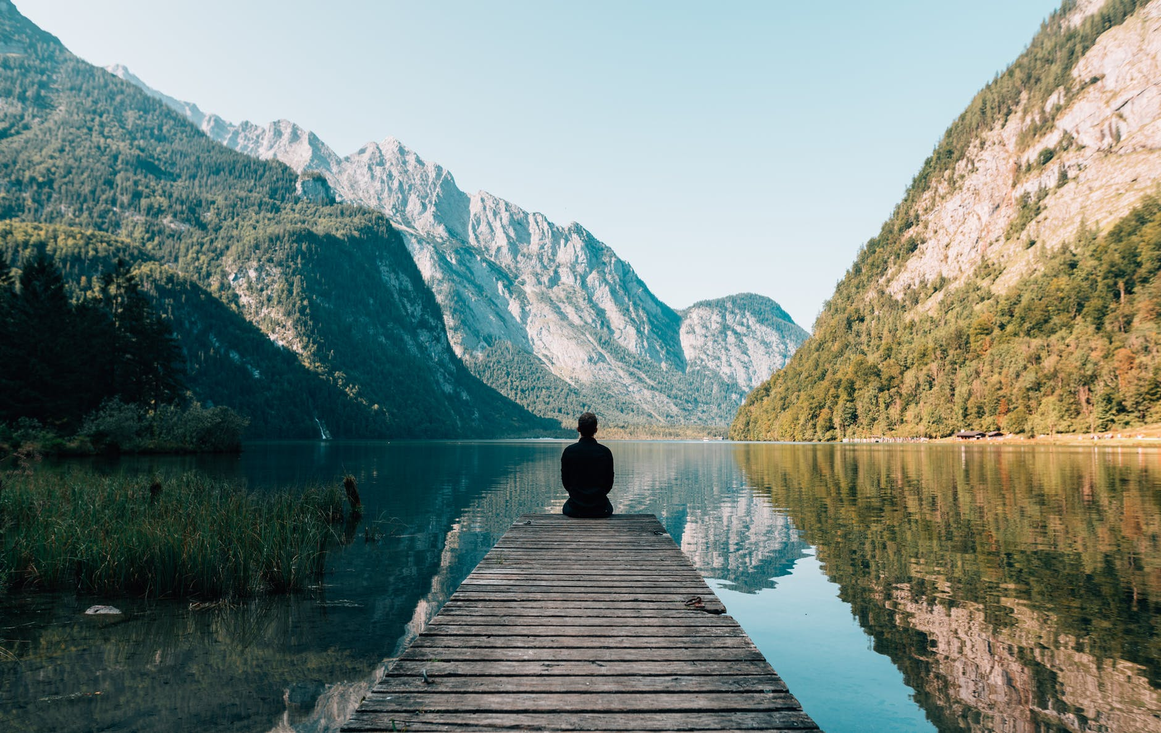
Prezentácia enviro programu školy
Workshop
Tlačová konferencia
Prezentácia projektu enviro programu školy v regionálnej KTV
V spolupráci s partnerskou ZŠ J. C. Hronského v Krupine predstavíme zistené výsledky
Propagačným materiálom vytvoreným žiakmi ZŠ budeme informovať verejnosť o dôležitosti zmeny klímy zeme
Prezentácia enviro programu na škole

Slide 15
II. Tvrdé technické opatrenia
Zamerané na vybudovanie, vytvorenie a výsadbu

Slide 16
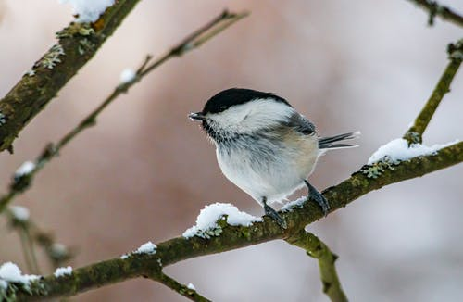
Vybudovanie poznávacieho chodníka a oddychového miesta
Umiestnenie
Účel opatrenia
Spoznávanie fauny a flóry nášho regiónu
V areáli školy, s prvkami závlahy a zelenej strechy
Informačné tabule
S cieľom informovať a vzdelávať návštevníkov o dôležitosti vody, fauny a flóry pre našu klímu

Slide 17
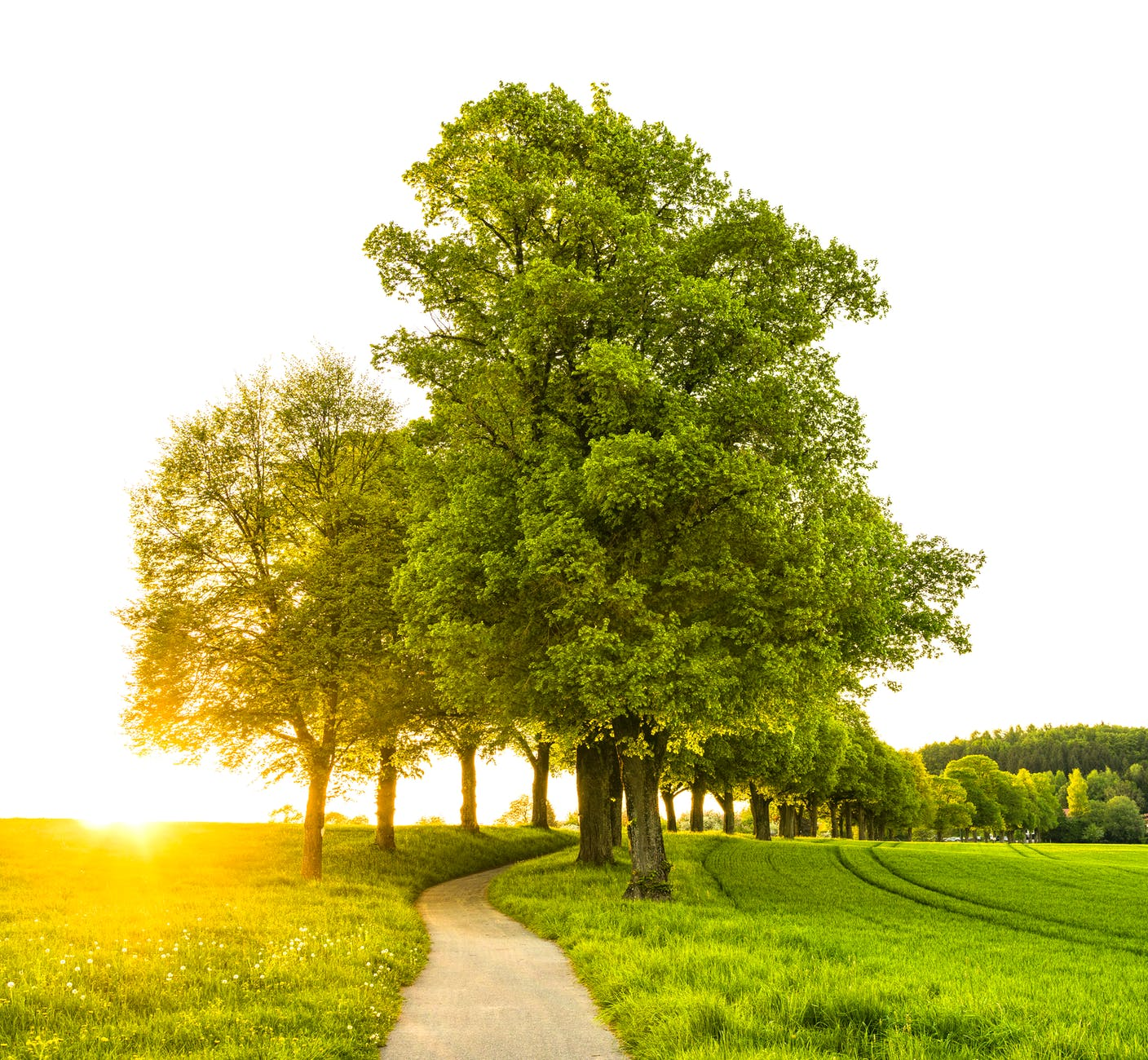
Výsadba drevín
Účel opatrenia
Zmierňovanie zmeny klímy
Zlepšenie životného prostredia

Slide 18
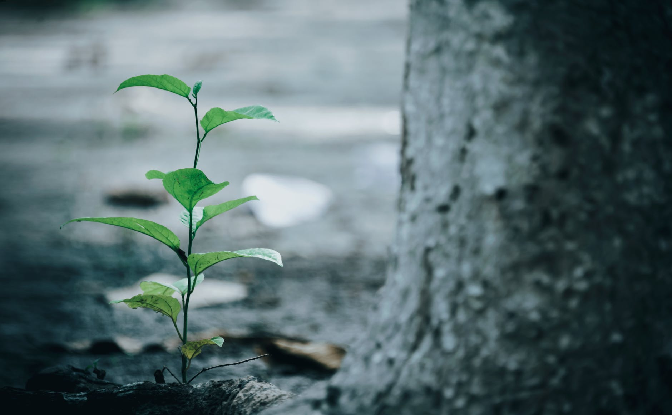
Aktivity s partnermi projektu
Základná škola J. C Hronského Krupina
Mestské lesy Krupina
Výsadba drevín
Výsadba drevín

Slide 19
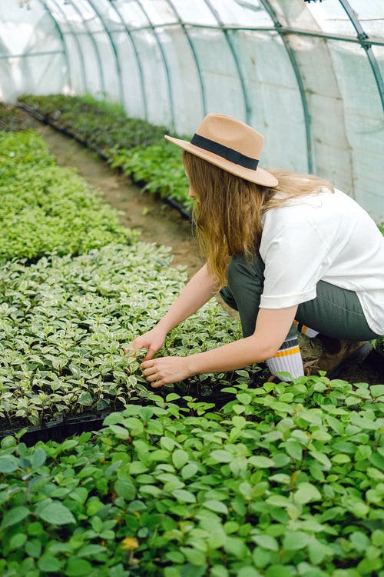
Vytvorenie bylinkovej záhrady so závlahou
Umiestnenie
Účel opatrenia
Osvojiť si agro-ekologické podmienky pestovania
Školský areál
Určený pre žiakov a verejnosť
Spoznávanie prírodnín, liečivých rastlín

Slide 20
Využitie zadržanej dažďovej vody na závlahu
Umiestnenie
Účel opatrenia
Prispieť k zmierňovaniu zmeny klímy
Školský areál
Využiť na polievanie školskej záhrady
Zberná nádoba na dažďovú vodu

Slide 21
Vybudovanie solárneho osvetlenia
Umiestnenie
Účel opatrenia
Prispieť k zmierňovaniu zmeny klímy
Vonkajší areál školy
Určený pre žiakov a verejnosť
Využiť solárnu energiu

Slide 22
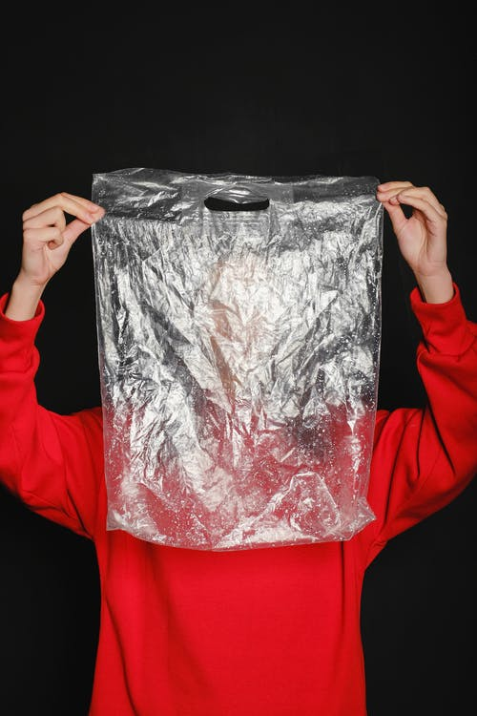
Inštalácia košov na triedenie odpadu, vybudovanie kompostéra
Umiestnenie
Prispieť k zmierňovaniu zmeny klímy
Vonkajší areál školy
Určený pre žiakov
Eliminovať znečisťovanie okolia
Účel opatrenia

Slide 23
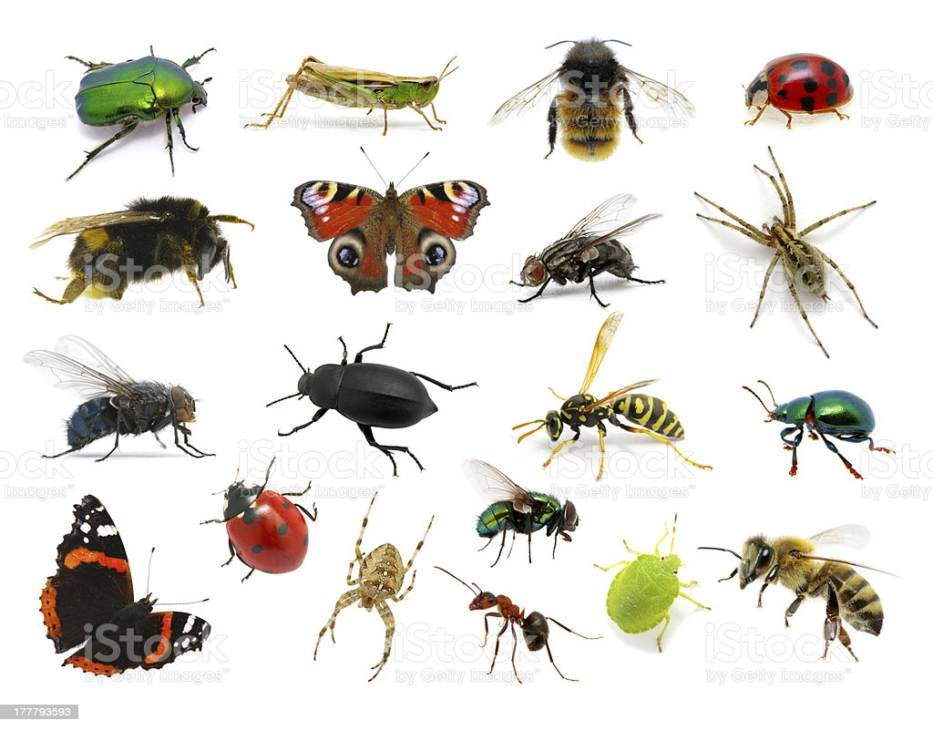
Vybudovanie hmyzieho domčeka
Umiestnenie
Účel opatrenia
Vyhodnocovať prínos hmyzu pre ekosystém
Vonkajší areál školy
Určený pre žiakov a verejnosť
Poznávať a sledovať správanie sa hmyzu

Slide 24
Thank you!
www.eeagrants.org Facebook, Twitter, LinkedIn, Instagram YouTube: EEANorwayGrants Mail: info-fmo@efta.int

